Slide 1
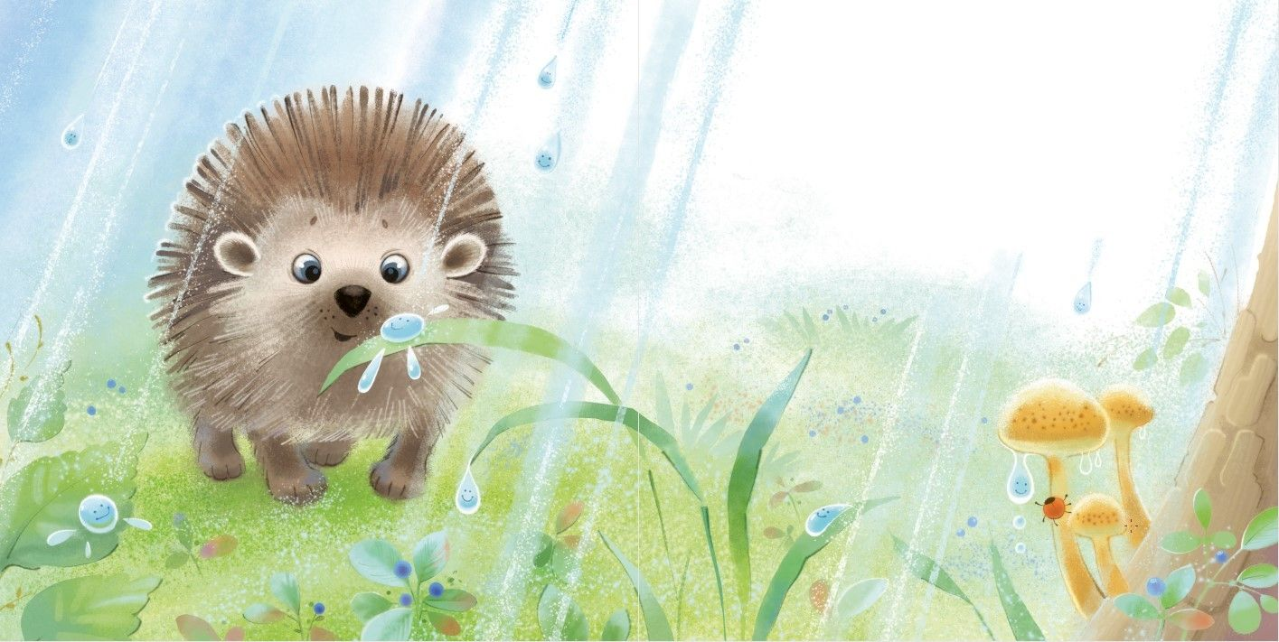
Муниципальное бюджетное дошкольное образовательное учреждение
«Детский сад с приоритетным осуществлением познавательно-речевого развития воспитанников №46 «Светлячок»
Проектная деятельность в ясельной группе
«Вот они какие -
ёжики лесные»
Выполнили воспитатели: Гик Ю. Ю.
Раева О. И.

Slide 2
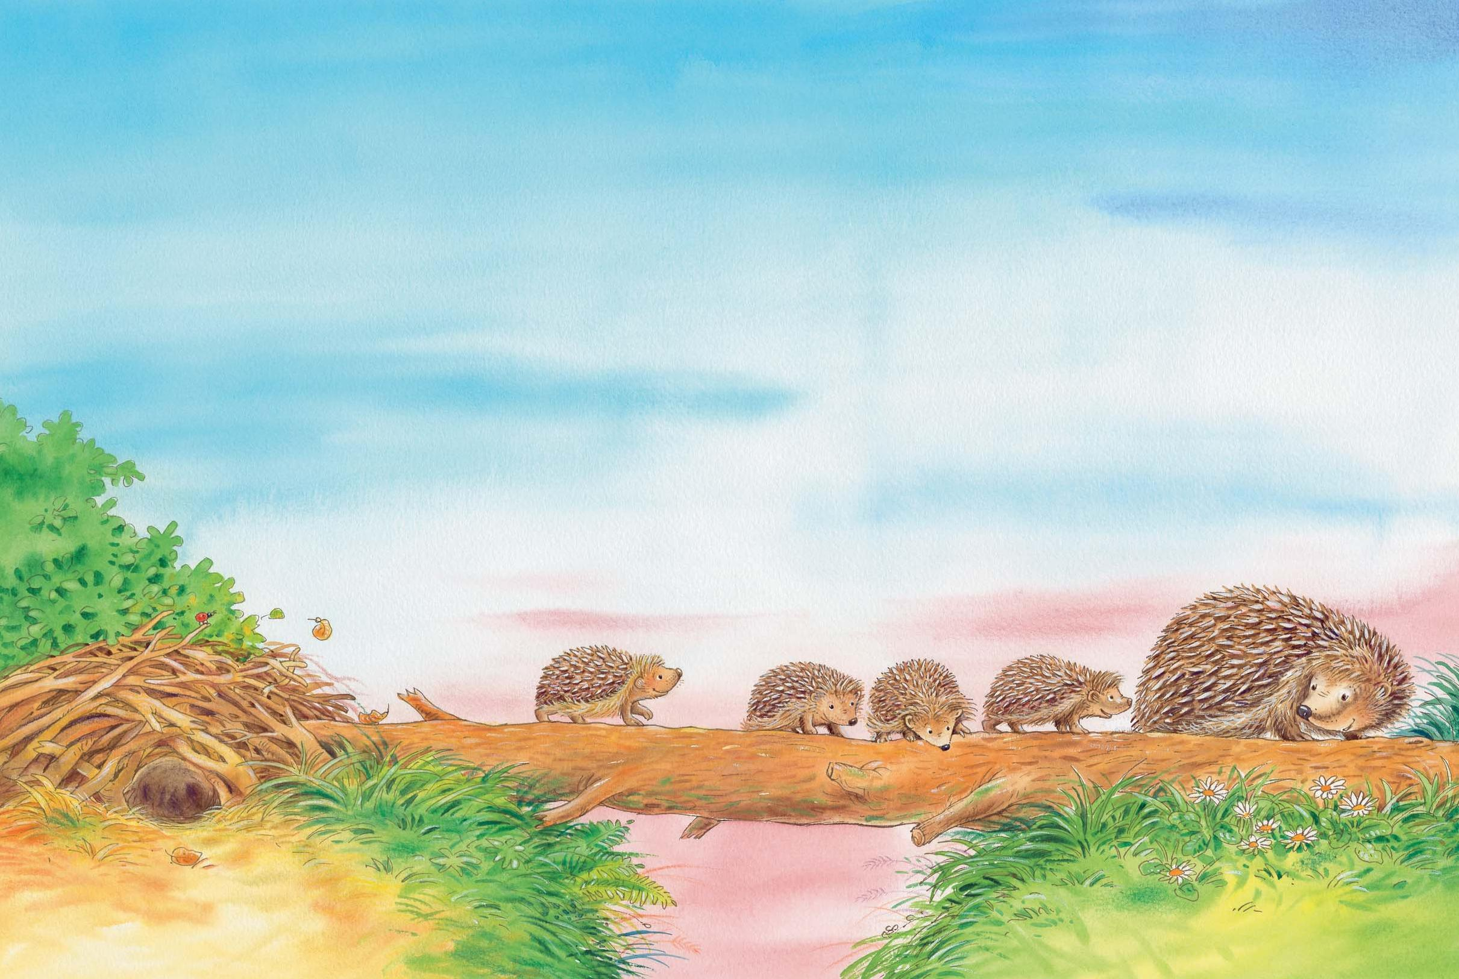
Актуальность
Данный проект позволяет расширить знания детей о диком животном - еже и применить приобретенные знания с творческим подходом в практической деятельности, развивая при этом познавательные, коммуникативные и творческие способности детей.
Проблема, значимая для детей, на решение которой направлен проект: недостаточные знания детей о диком животном – еже.

Slide 3
Цель: создание условий для развития познавательных и творческих способностей детей в процессе проекта.
Задачи:
Формировать у детей представления о жизни ежа, его внешнем виде, питании, особенностях образа жизни в лесу; учить выделять характерные признаки.
Расширять знания детей о природе, формировать представления о сезонных изменениях в природе.
Развивать мелкую моторику рук ,изобразительные навыки в рисовании, лепке, аппликации.
Формировать представления: много, мало, один (д. и. «Какие ежи?», «Подбери яблоко для ежа» и др.)
Обучать различению формы, величины предметов, соотношению предметов по цвету.
Учить детей отвечать на вопросы, тренировать в подборе прилагательных к существительному, использовать в активной речи предлоги.
Формировать основы безопасного поведения на природе, в лесу.
Развивать физическую активность, внимательность, зрительное восприятие.
Воспитывать заботливое отношение к животным.
Воспитывать отзывчивость, доброжелательность, формировать познавательный интерес.

Slide 4
Участники проекта:
Воспитатели
Дети
Родители
Тип проекта: познавательно – творческий
Вид проекта: групповой, среднесрочный
Сроки реализации проекта: 6 месяцев
Ожидаемые результаты: дети проявляют интерес к лесному жителю- ежу, отвечают на простые вопросы, могут по просьбе взрослого рассказать об изображенном на картинке, отгадывают описательные загадки о еже.
Владеют основными движениями при выполнении двигательного упражнения «Ежик топал по дорожке…», принимают участие в игре, театрализации. Проявляют интерес к рисованию, лепке, аппликации.
Взаимодействие с родителями:
Активное сотрудничество родителей в реализации проекта.
Объявление о начале проекта, регулярное ознакомление с ходом проекта.
Рекомендации по ознакомлению детей с жизнью ежей.
Выставка совместных работ «Такие разные ежи»

Slide 5
Содержание проекта.
Этапы | Формы работы
Первый этап организационный (подготовительный) Октябрь 2022г. | 1.Определение цели и задач проекта. 2.Изучение необходимой литературы, подбор методического материала. 3.Разработка тематического плана для реализации проекта.

Slide 6
Содержание проекта.
Второй этап Основной Практическая работа с детьми по плану Реализации проекта. Ноябрь-февраль 2022-2023г.г. | Виды деятельности по образовательным областям. Познавательное развитие. Дидактические игры: «Найди ежат», «Какие ежи», «Собери картинку из частей», «Подбери яблоко по цвету», «Прищепки», «Один-много», «Разложи ежей по размеру». Создание альбома «Всё о ежах». 2. Речевое развитие. Рассматривание картин, иллюстраций: «Ежи», «Ежиха с ежатами». Чтение художественных произведений, рассказов, стихов, загадок о еже: С. Маршак «Тихая сказка», Г. Виеру «Ежик и барабан», Русская народная сказка «Пых», В. Сутеев «Разные колёса», «Яблоко», Н. Сладков «Ёжик», В. Росина «Зачем ёжику колючки». 3. Художестненно-эстетическое. Лепка «Ёж», «Тарелка с яблоками», «Грибок». Рисование « У ежа иголки», « Трава для ёжика». Аппликация «Ежик» из различных материалов (крупа, семечки, пайетки, трубочки, спички), изготовление поделок из природного материала (грецкий орех) Прослушивание песен о ежике: «Маленький ёжик, четверо ножек..», «Ёжик пых-пых-пых», «Маленькие ёжики». Просмотр мультфильмов о ёжиках: «Ёжик в тумане», «Трям, здравствуй!», «Палочка-выручалочка», «Смешарики», «Кудрявый ёжик» и др. Выставка работ«Такие разные ежи»(совместно с родителями).
Этапы | Формы работы
Первый этап организационный (подготовительный | Определение цели и задач проекта. Изучение необходимой литературы, подбор методического материала. Разработка тематического плана для реализации проекта.

Slide 7
Второй этап Основной Практическая работа с детьми по плану Реализации проекта. Ноябрь-февраль 2022-2023 г.г. | Виды деятельности по образовательным областям. 4. Социально-коммуникативное развитие. Беседы о безопасности на природе, в лесу. 5. Физическое развитие. Разминка «Колючий ёж», «Топал ёжик по дорожке». Подвижные игры : «Прятки с ёжиком», «Ёжик» Пальчиковые игры с массажным мячиком. «Хитрый ёжик», «Колючий ёж»».
Третий этап заключительный Март-апрель 2023г. | Итоговое мероприятие: 1. Постановка русской народной сказки «Пых». 2.Подготовка презентации проекта. 3.Презентация проекта на педагогическом совете воспитателей. 4.Анализ результатов реализации проекта.

Slide 8
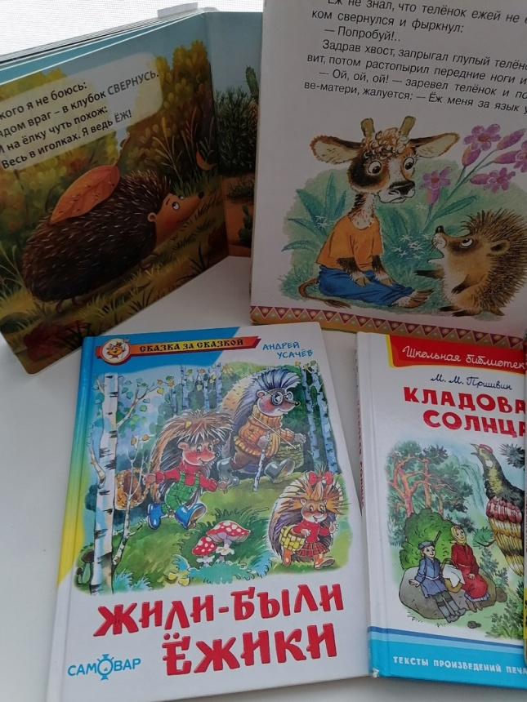
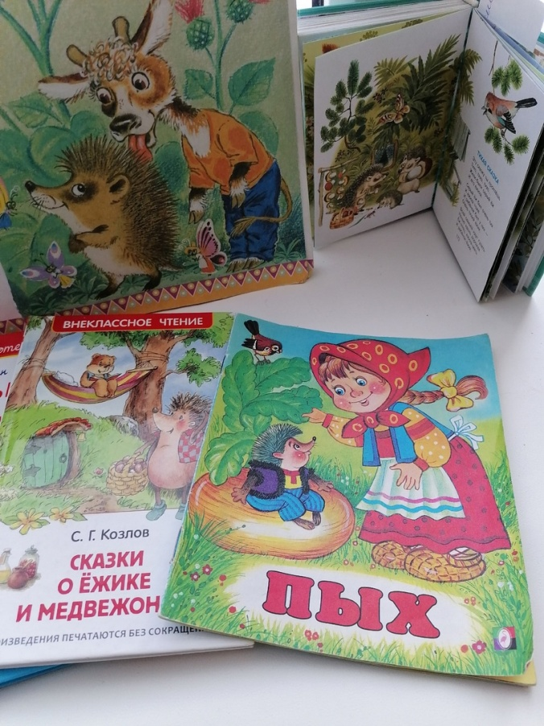
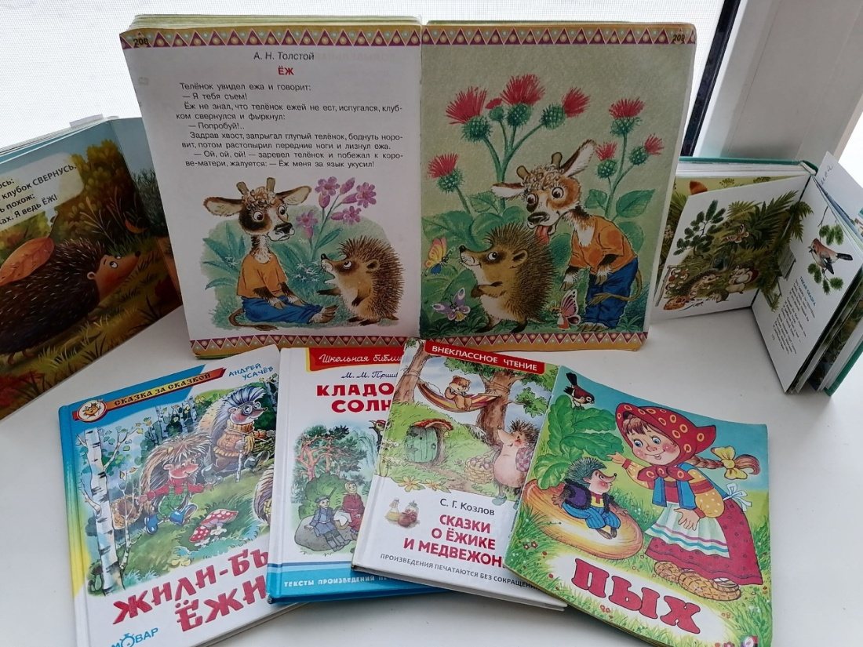
Подбор художественной литературы

Slide 9
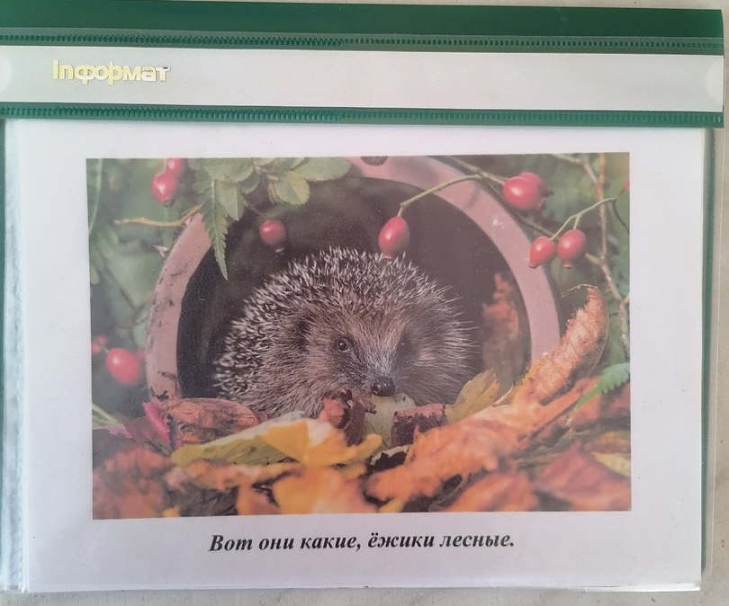
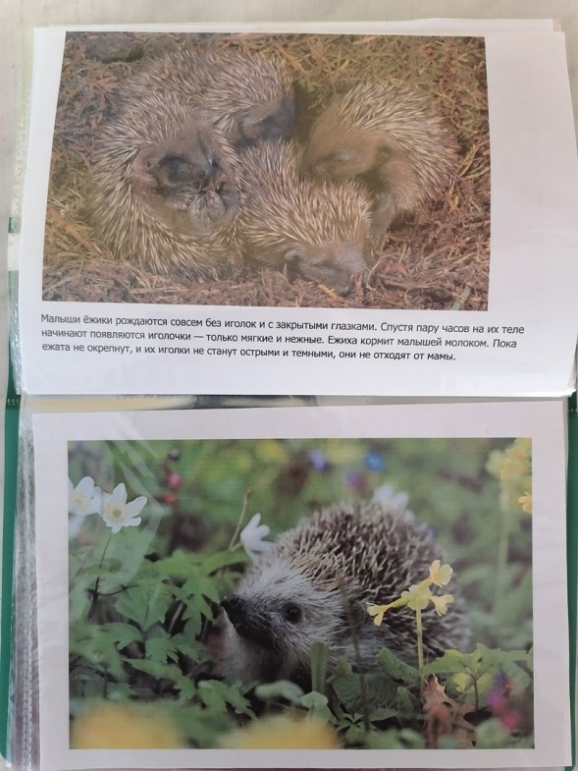
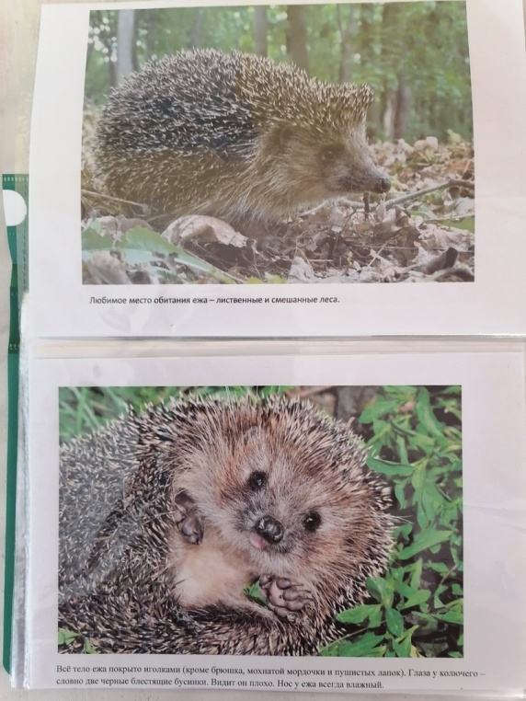
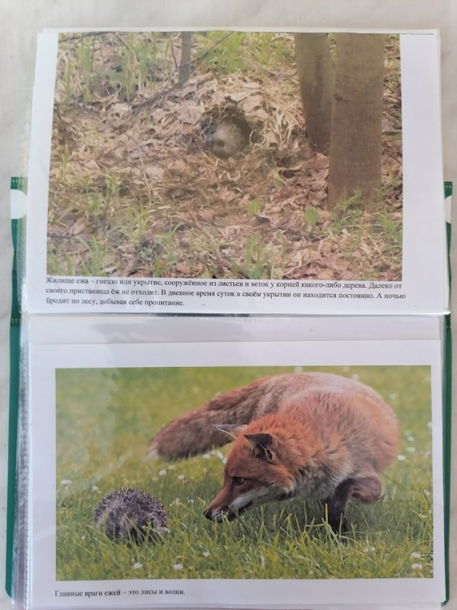
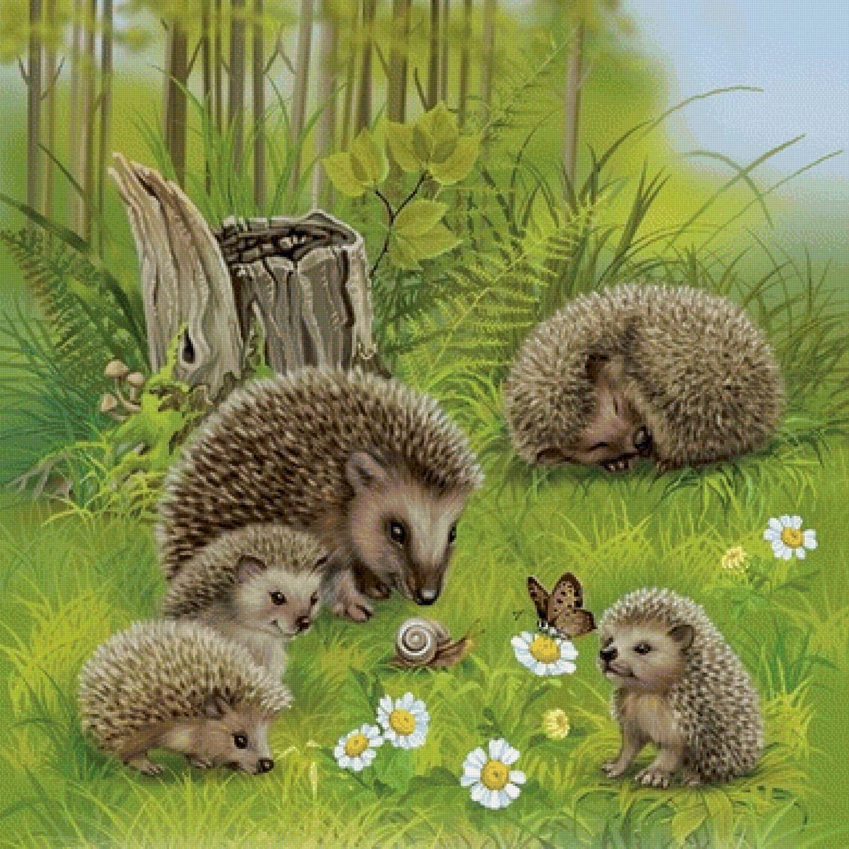
Создание альбома «Вот они какие, ёжики лесные», подбор иллюстраций, картинок, стихов , загадок и пословиц о ежах.

Slide 10
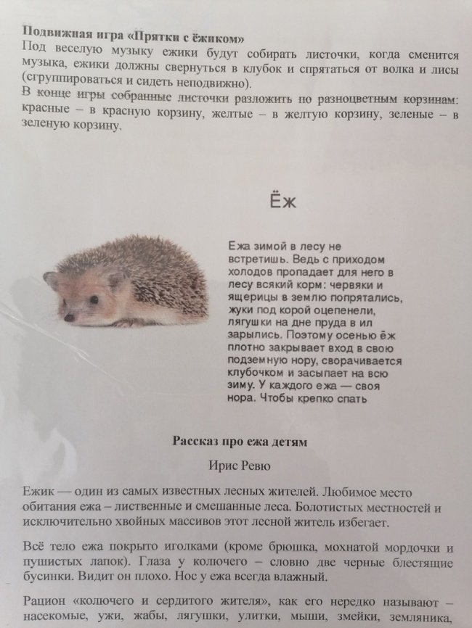
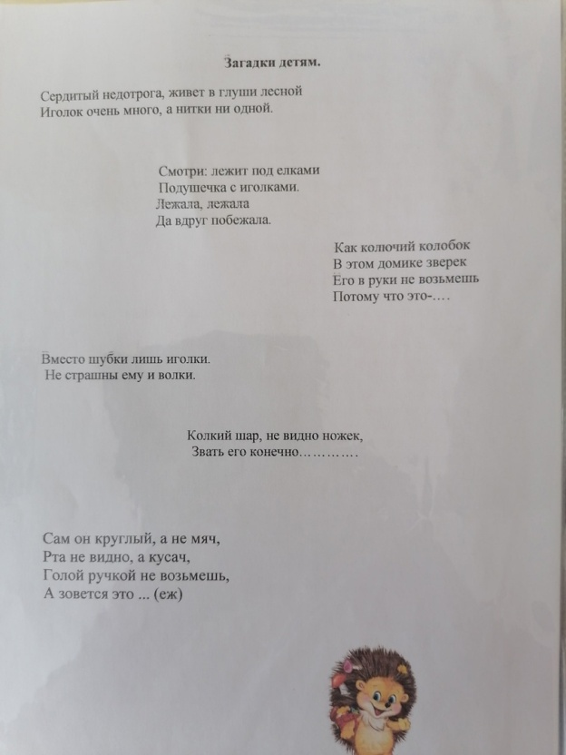
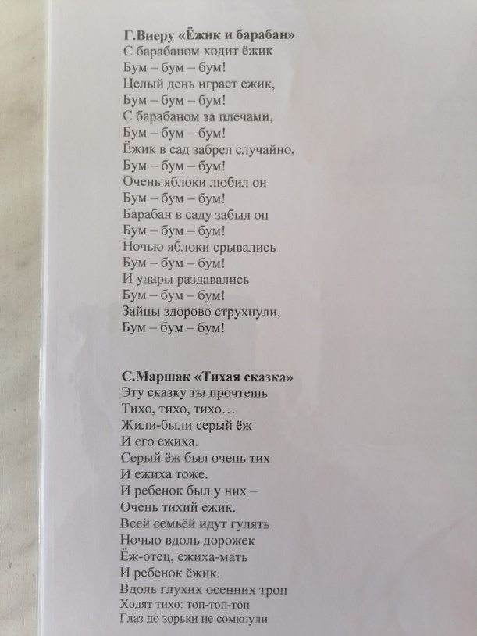
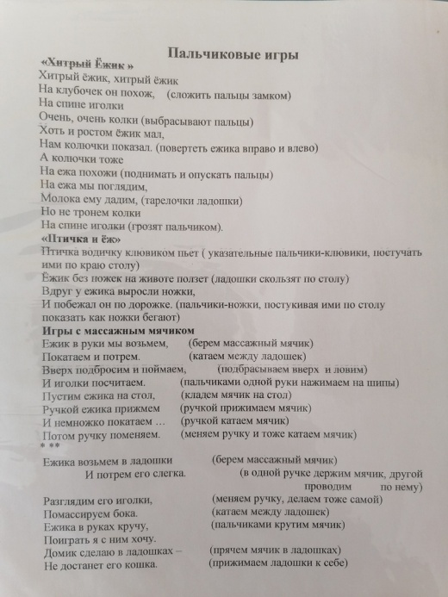
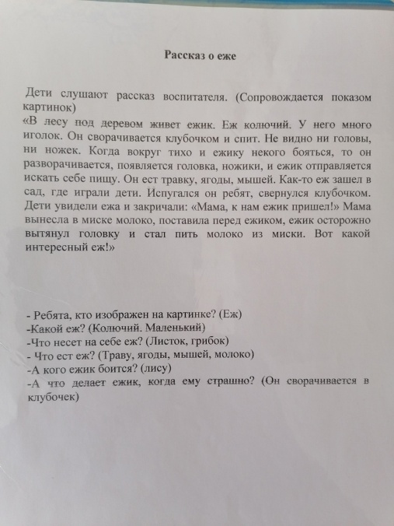

Slide 11
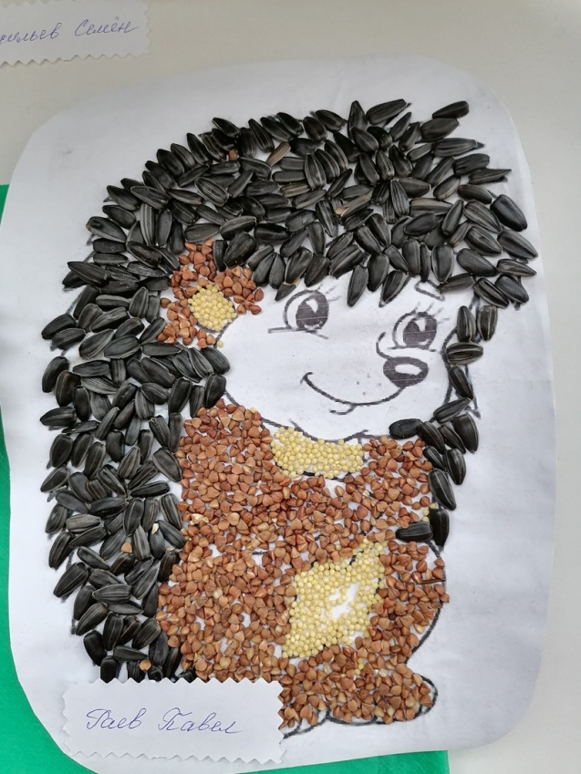
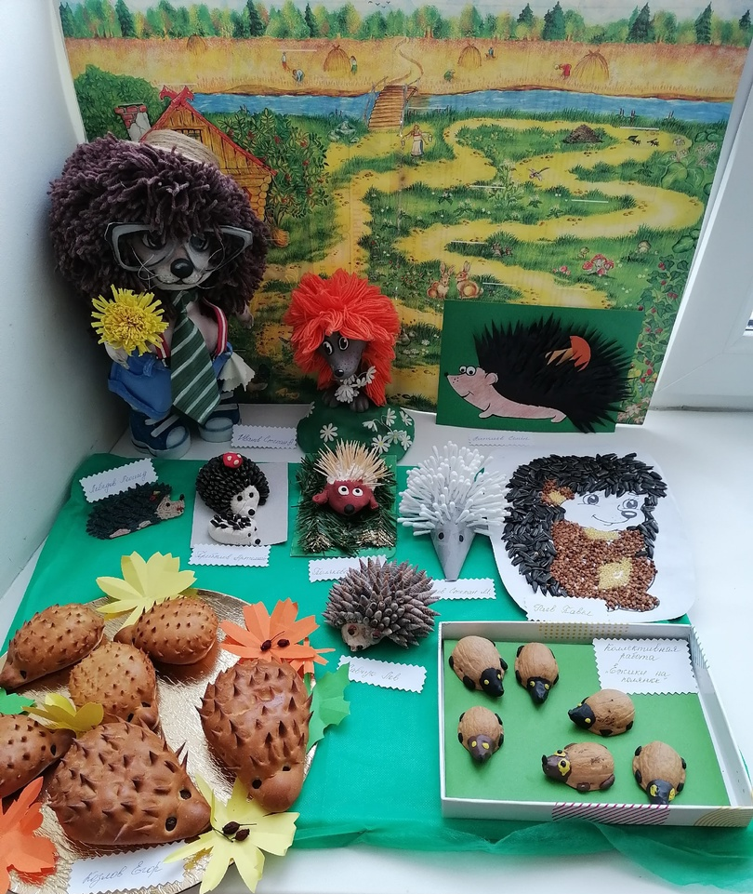
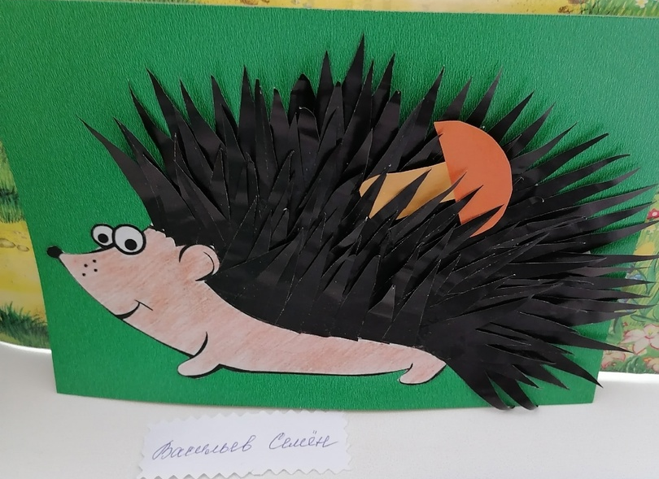
Выставка «Такие разные ежи»

Slide 12
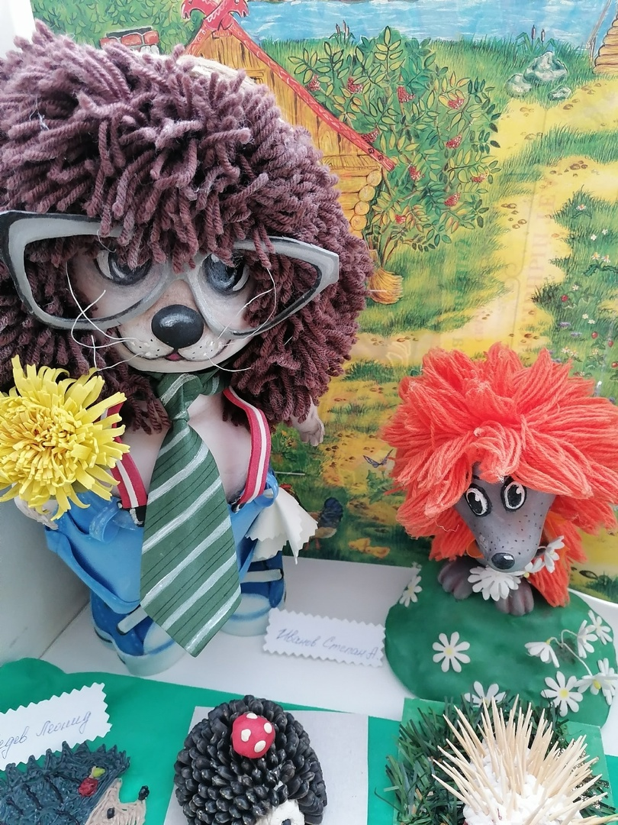
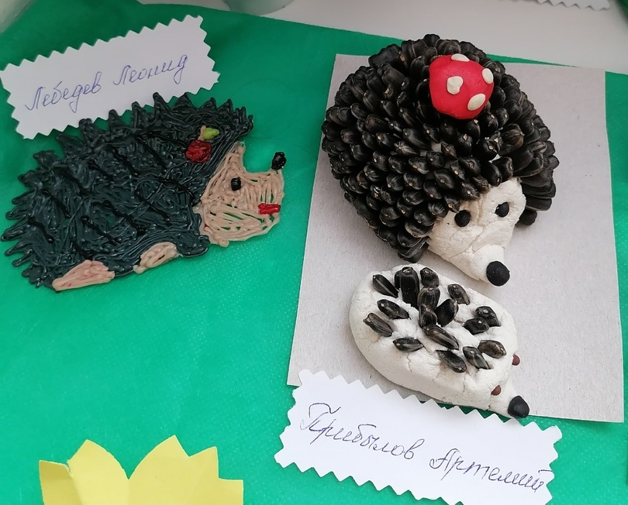
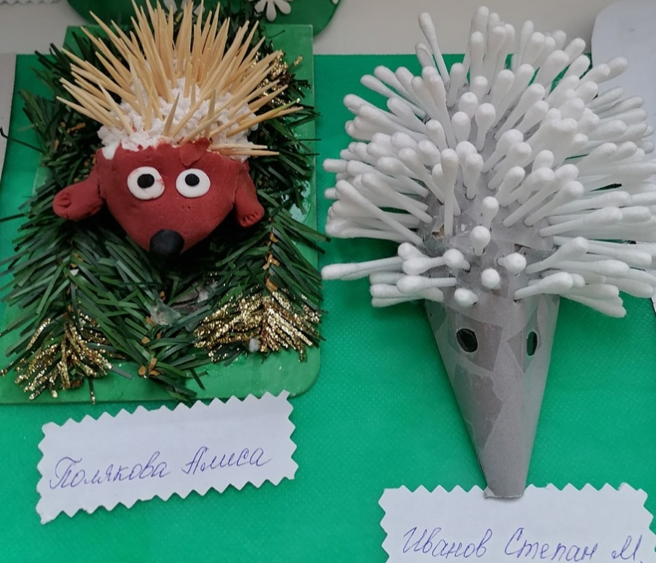

Slide 13
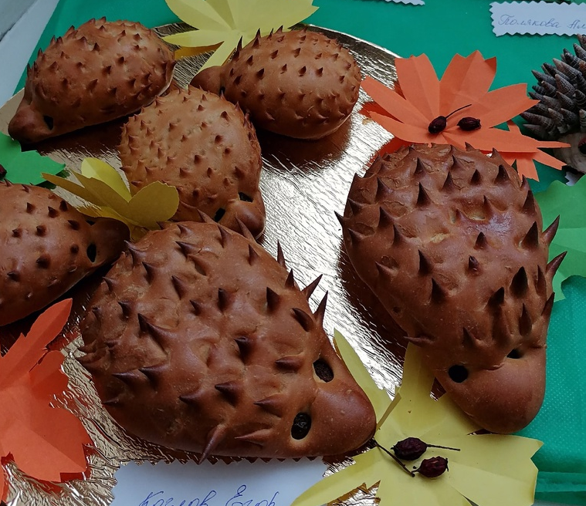
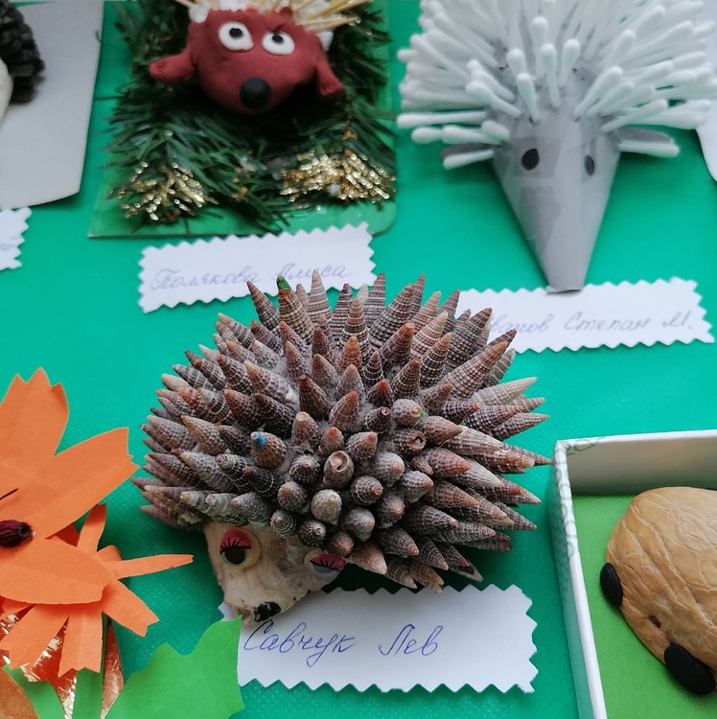
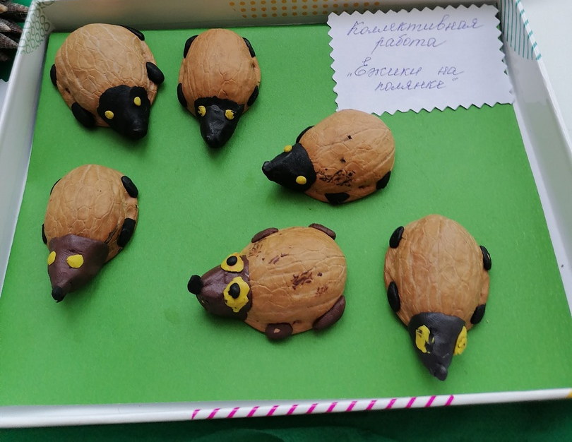

Slide 14
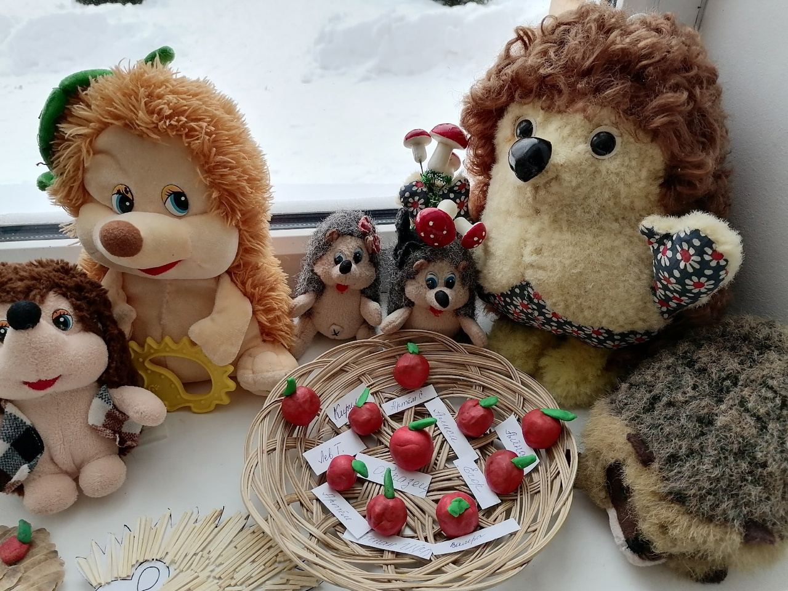
НАШЕ ТВОРЧЕСТВО
Лепка «Яблоко для ежа»

Slide 15
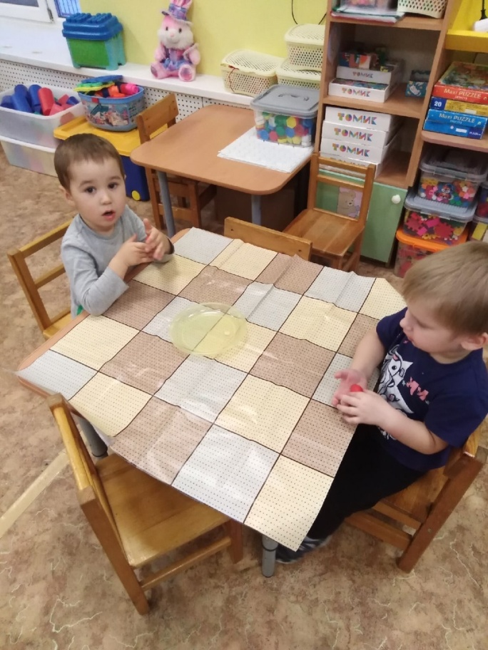
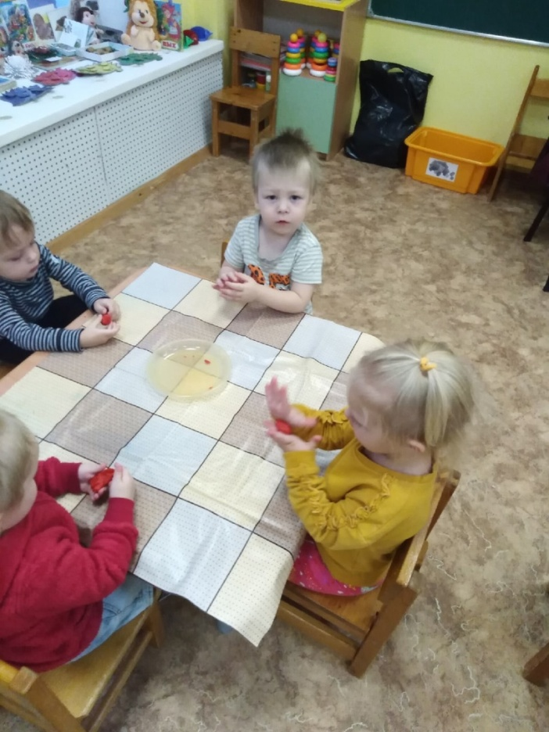
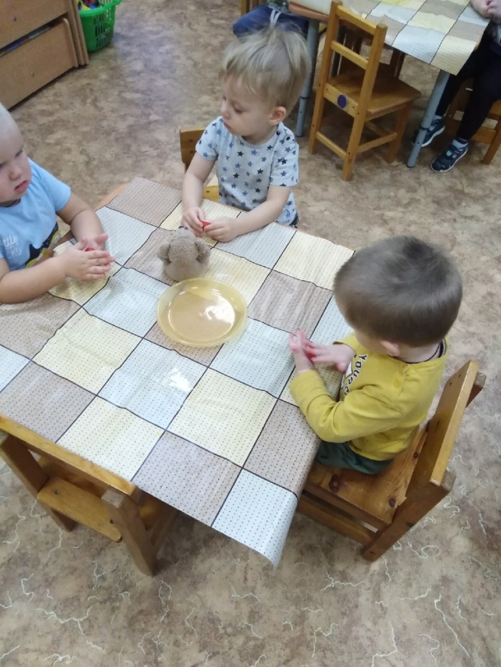

Slide 16
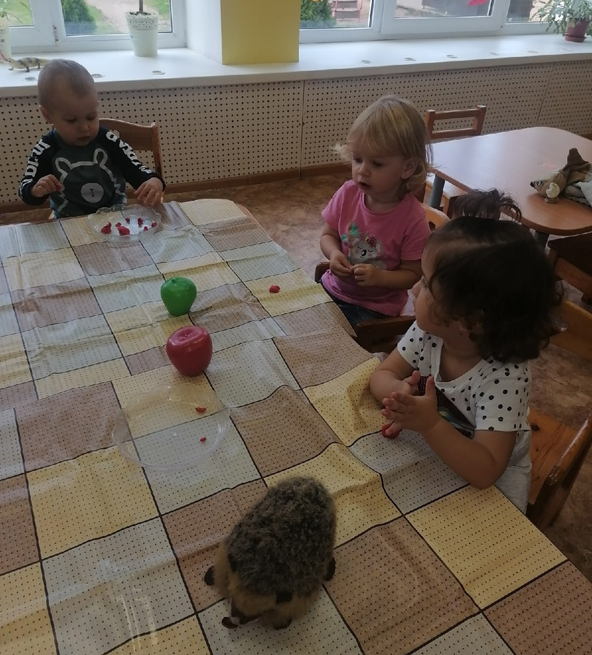

Slide 17
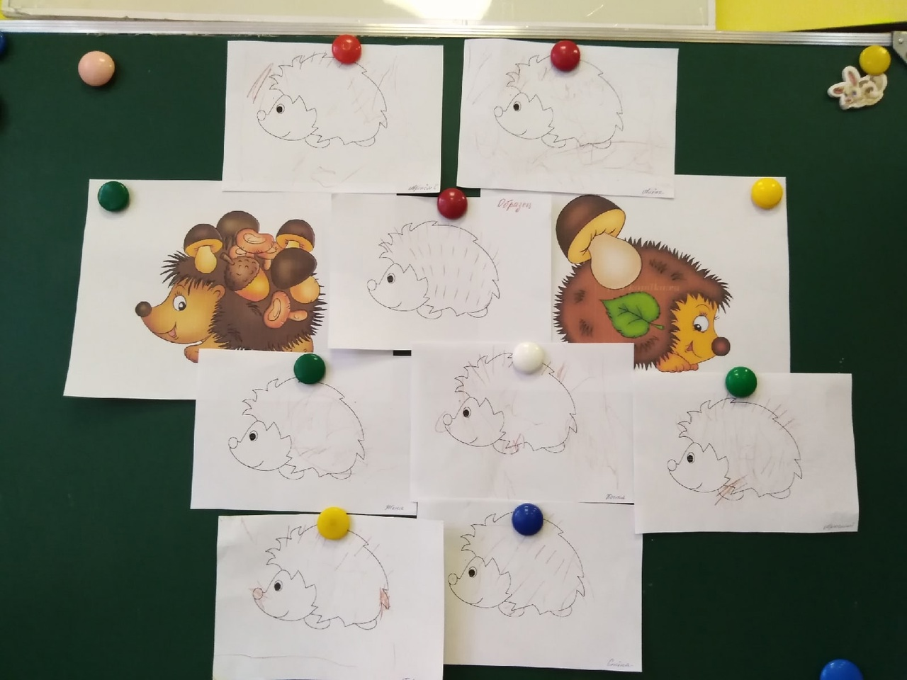
Рисование «У ёжика иголки»

Slide 19
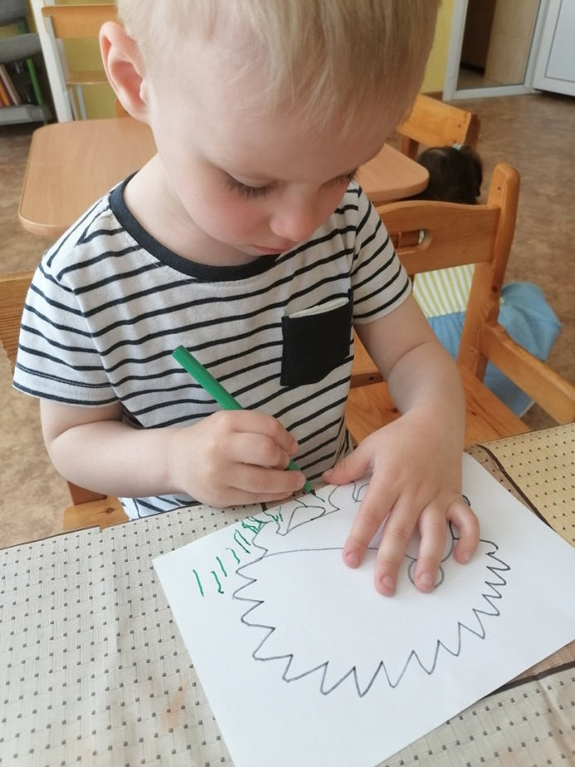
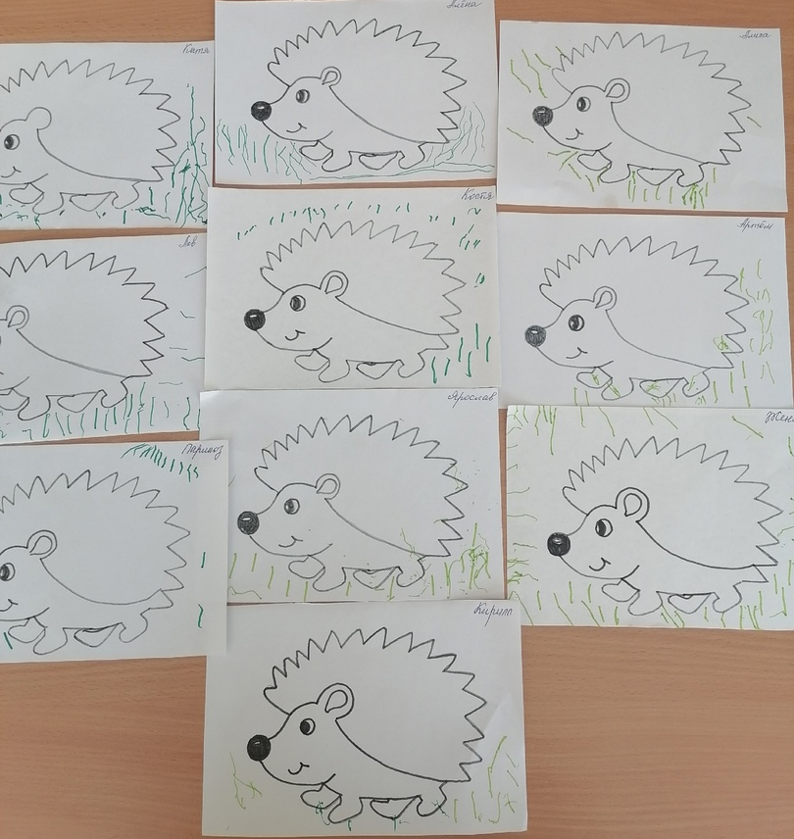
Рисование «Травка для ежа»

Slide 20
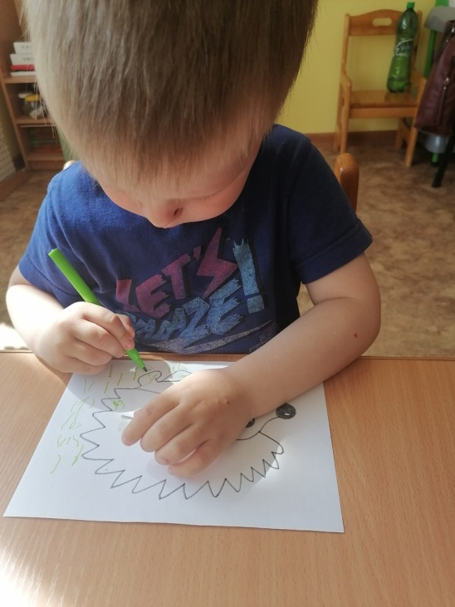
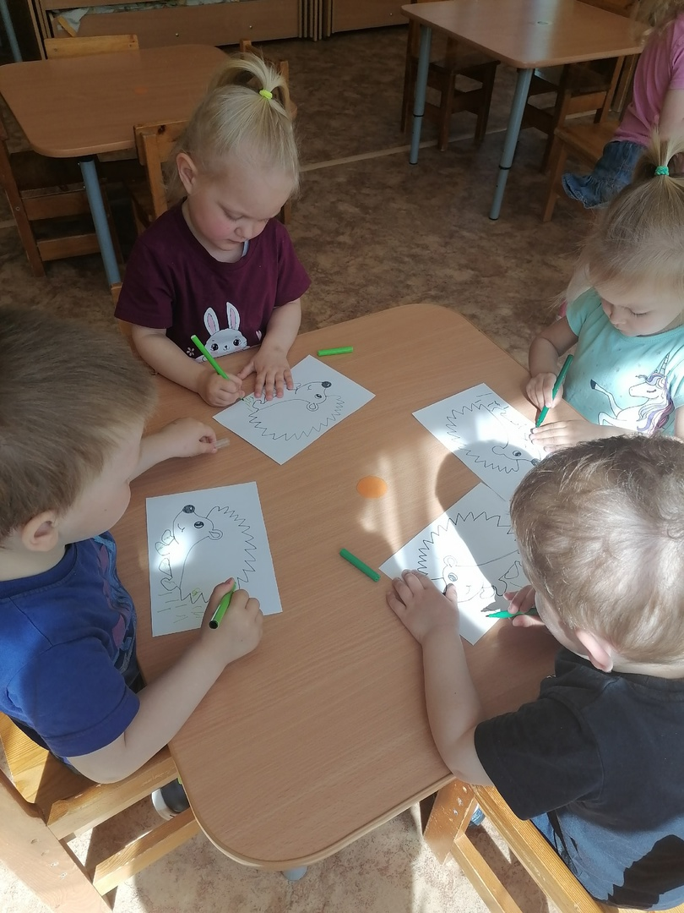
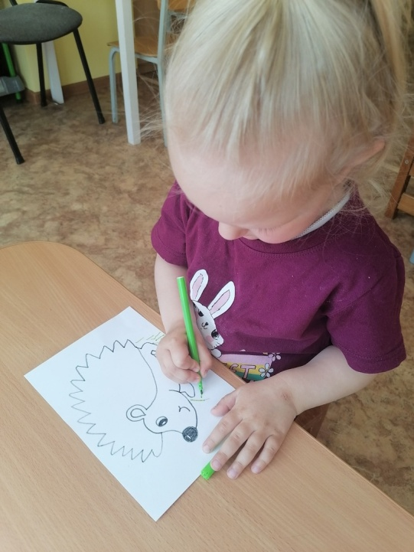

Slide 21
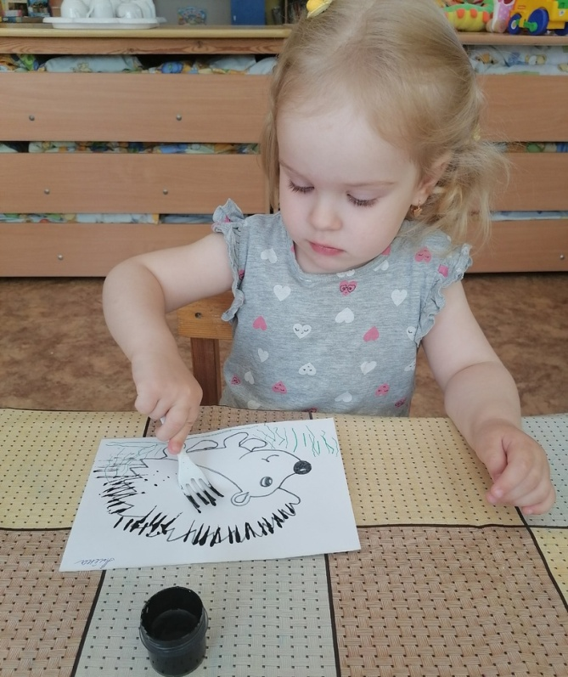
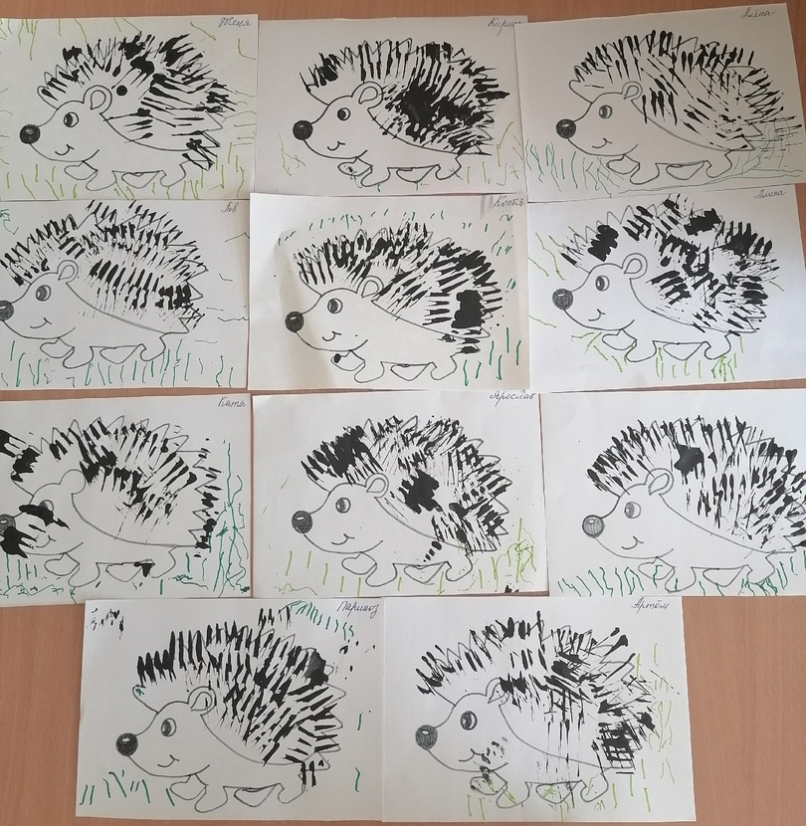
Рисование нетрадиционным способом - вилкой «Колючий ёж»

Slide 22
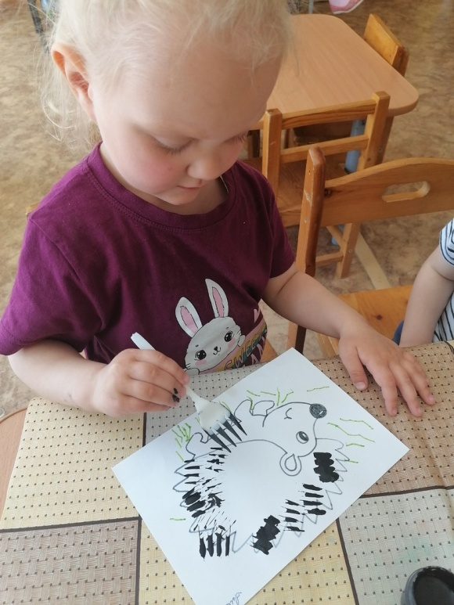
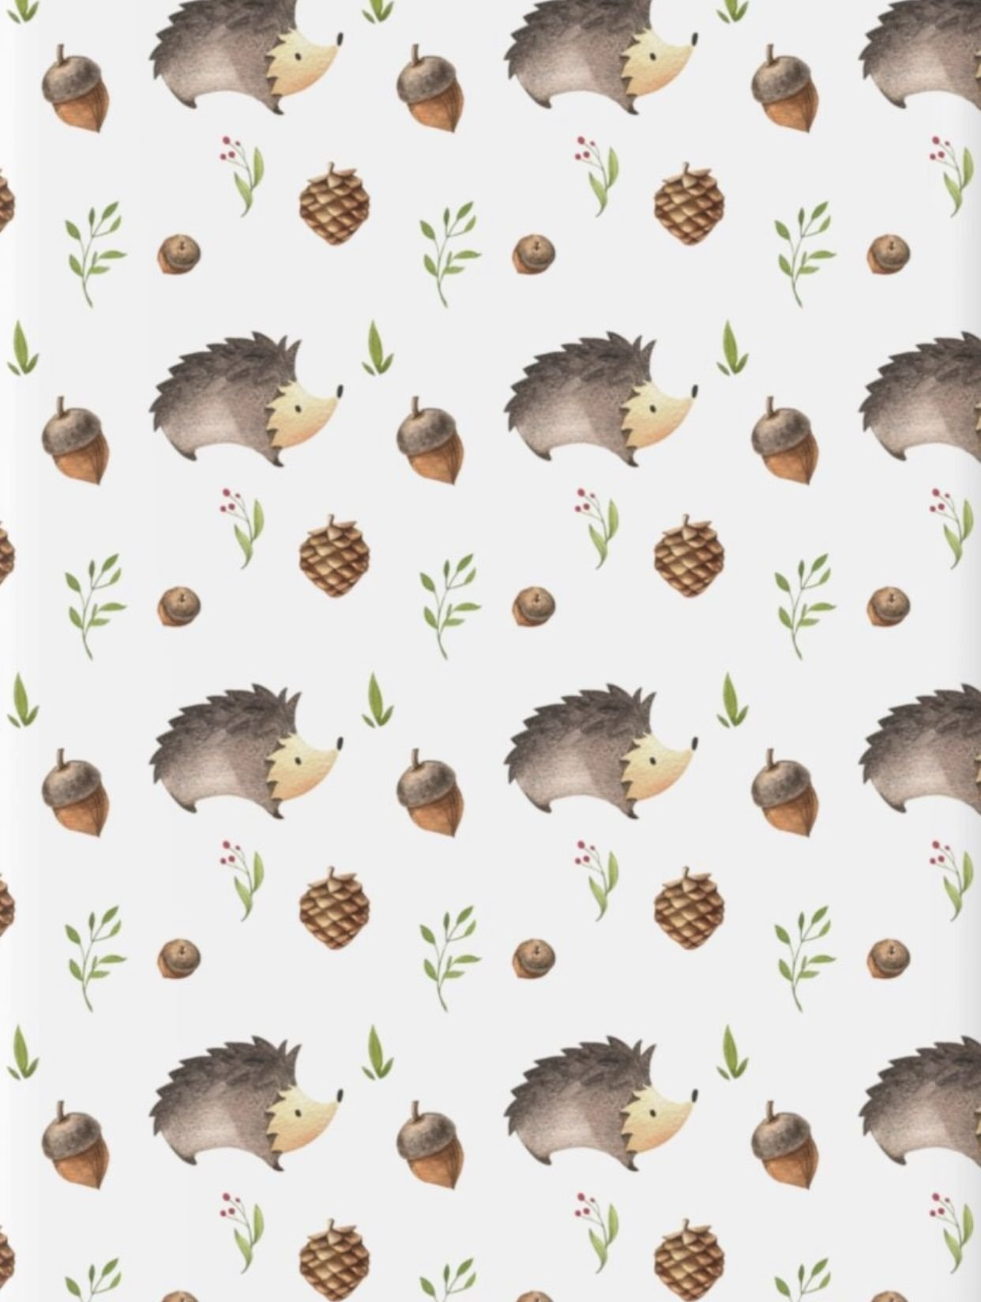
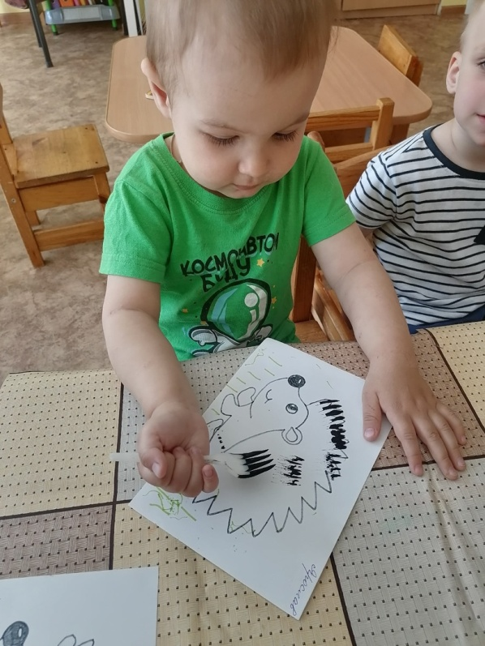
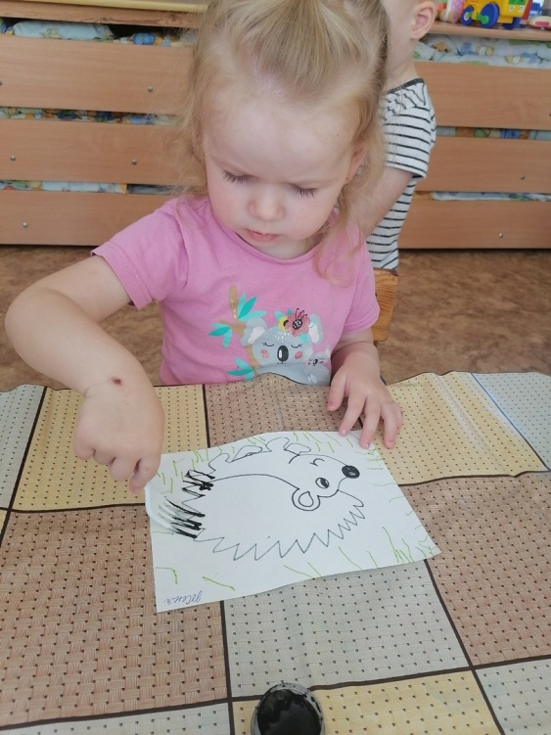
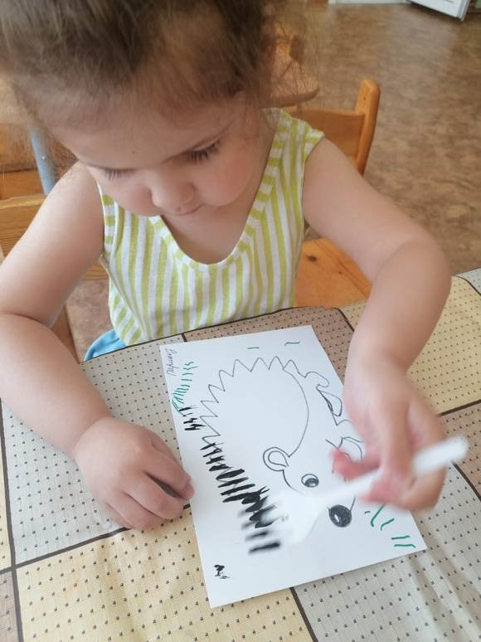
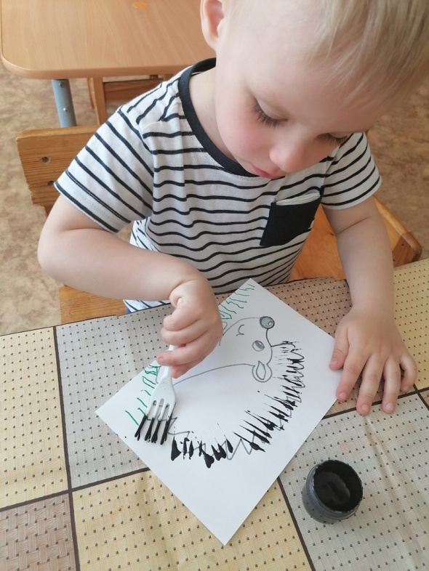
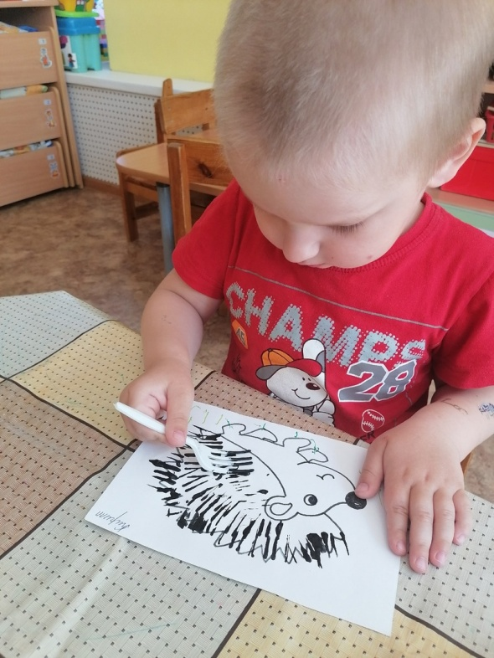

Slide 23
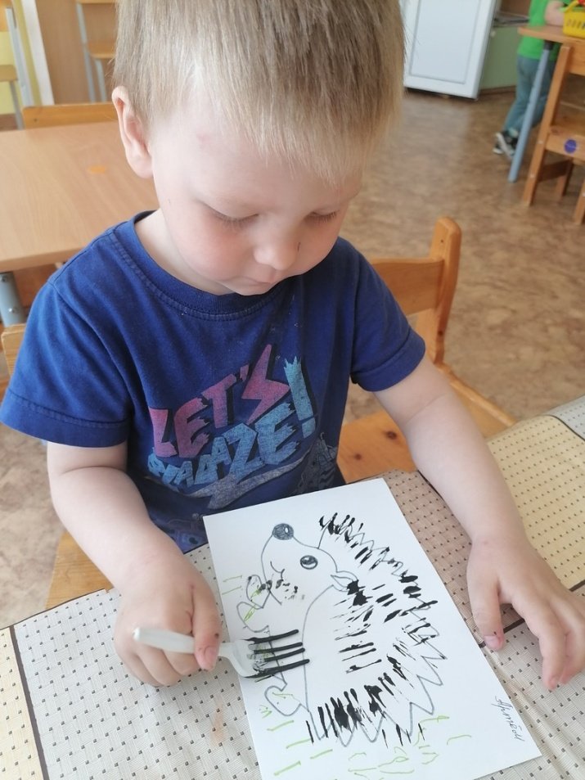
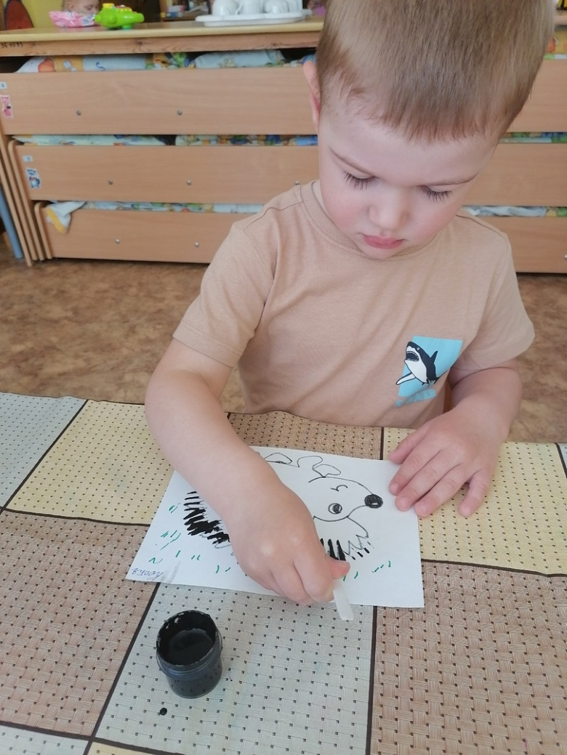
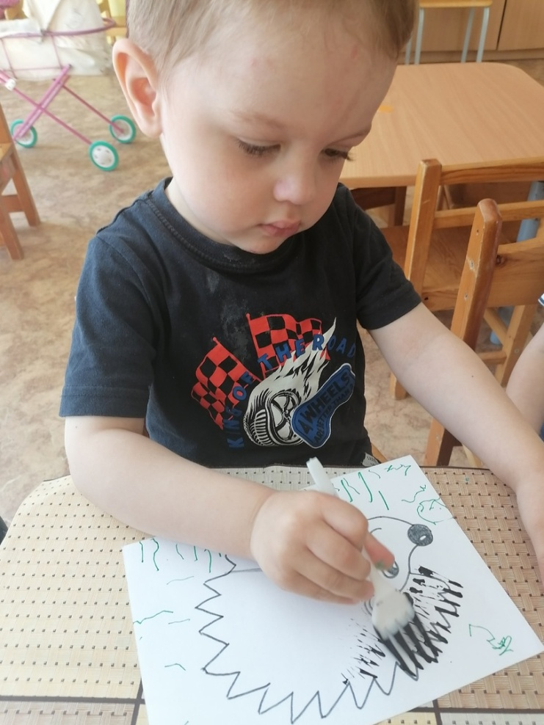

Slide 24
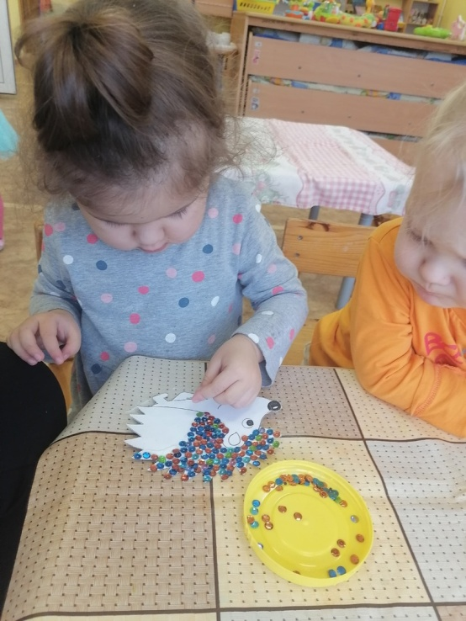
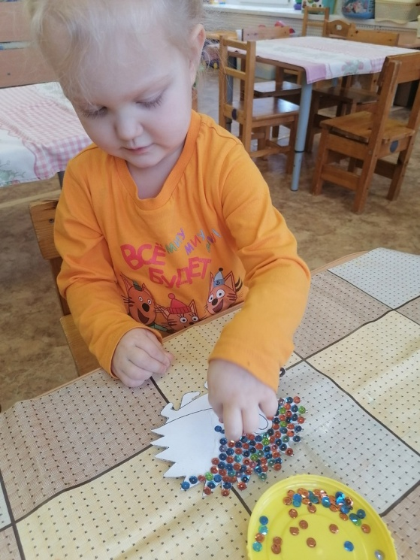
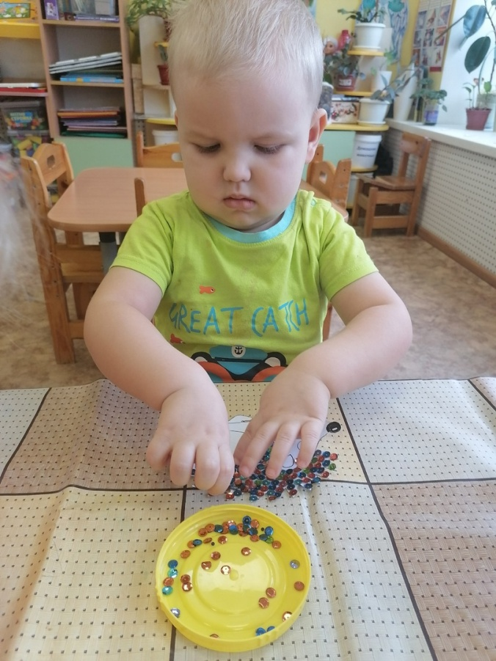
Аппликации «Ёж»

Slide 29
Поделка из природного материала «Ёжик»

Slide 31
Изготовление дидактических игр:
«Прищепки»

Slide 32
«Подбери яблоко для ежа»

Slide 33
«Разложи ежей по размеру», «Карандаши для ёжиков»

Slide 34
пазл «Дикие животные», карточки «Третий лишний»

Slide 35
Прослушивание песен и просмотр мультфильмов о ежах.

Slide 40
Трям, здравствуй!

Slide 41
СМЕШАРИКИ

Slide 42
Беседа «Безопасность в лесу»

Slide 43
Изготовление атрибутов к русской народной сказке «Пых»

Slide 44
Постановка русской народной сказки «Пых»

Slide 48
ИТОГ ПРОЕКТА
В ходе реализации проекта мы пришли к выводу, что подобные занятия, игры, продуктивная деятельность объединяют детей общими впечатлениями, переживаниями. У детей появился интерес к творчеству, повысилась мотивационная составляющая: дети стали задавать больше вопросов, интересоваться познавательной литературой.
Практическая значимость проекта состоит в том, что его может использовать в своей работе любой творческий педагог, адаптировав его содержание к условиям своего ДОУ и возможности взаимодействия с социумом. В ходе проекта дети группы закрепили знания о диких животных наших лесов и расширили представления о еже.
Таким образом, можно утверждать, что при создании определенных условий и использовании различных форм и методов работы, а также при включении в проект заинтересованных взрослых: педагогов и родителей, детям вполне доступно овладение элементарными знаниями.

Slide 49
СПАСИБО ЗА ВНИМАНИЕ

